Slide 1
Граф бази данни
Изследване на архитектурата на neo4j

Slide 2
Изготвили:
Петър Маринов Ф.Н. 80745 email: pet1r.marinov@yahoo.com
Александър Милчев Ф.Н. 80647 email: milchev.alexander@gmail.com
Лилия Симеонова Ф.Н. 80736 email: lilia.simeonova@gmail.com

Slide 3
Граф бази данни
NoSQl база данни
Използват се ребра и възли за структурирането му
Имплементирани са create, update, delete, read

Slide 4
Характеристика на Neo4j
ACID – съвместим
Атомарност
Консистентност
Изолация
Дълготрайност

Slide 5
Заявки за намиране на път в граф
Използва се за:
Проверка за съществуване на път в граф/има ли връзка между два елемента
Търсене на най-добър път/най-ниска цена
Търсене на заместители на определен път

Slide 6
Моделиране
Как да изградим модел на нашата база чрез Neo4j?
Какво съдържа един домейн:
Възли
Етикети
Връзки
Атрибути

Slide 7
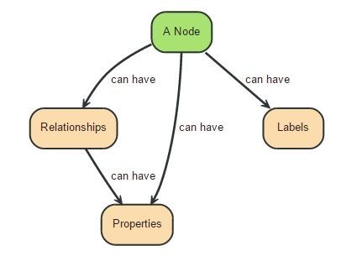
Моделиране

Slide 8
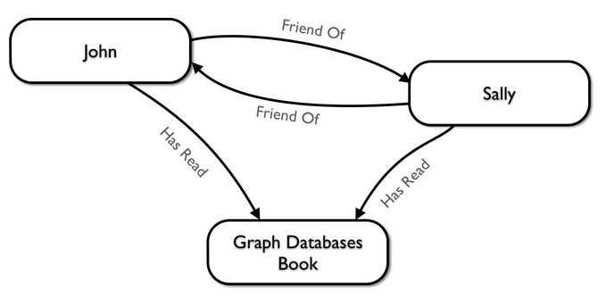
Възли
Възлите обикновено предоставят същности.
По-интересното е, че предоставят и връзки.
Могат да съдържат и атрибути.

Slide 9
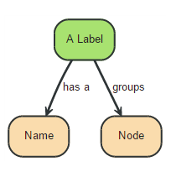
Етикети
Създават именована графова конструкция
Групира възли в множество
Улесняват и забързват работата
Възел може да има 0, 1 или повече

Slide 10
Връзки
Можем да ги мислим като ребрата в графа
Свързва възлите като записва отношения междъ тяг
Могат да имат атрибути

Slide 11
Приложения на граф-базите
социалните мрежи
системите за препоръчване
системи за контрол на достъпа
системи, в които се налага обработка на пространствена информация
анализ и симулация на въздействието

Slide 12
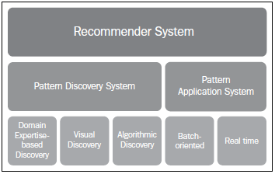
Препоръчващи ситеми
системи откриващи модел
системи прилагащи модел

Slide 13
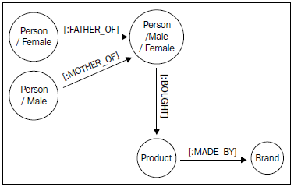
Препоръчващи системи
Match (p1:Person)-[:BOUGHT]->(prod1:Product)<-[:BOUGHT]-(p2:Person)-[:BOUGHT]->(prod2:Product)
with p1,p2,count(prod1) as NrOfSharedProducts, collect(prod1) as SharedProducts, prod2
Where not(p1-[:BOUGHT]->prod2) and NrOfSharedProducts > 2
Return p1.name as FirstPerson, p2.name as SecondPerson, extract(x in SharedProducts x.name) as SharedProducts, prod2.name as RecommendedProduct

Slide 14
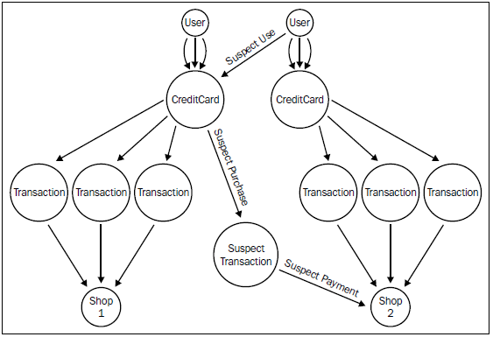
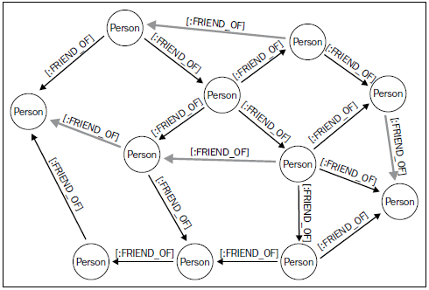
Препоръчващи системи
Подобен принцип може да се използва и в други системи:
Системи за откриване на измами
Социални мрежи

Slide 15
Системи за анализ и симулация на въздействието
анализ – свързва се с разбирането как определени събития от средата влияят на разглеждания обект
симулация – пускане на различни сценарии с цел избиране на оптималния

